Slide 1
基于ResNeXt网络结构的表情包分类器
2019-06 汇报人：吴俊鸿 （2016机器人4班，学号：201641404313 ）

Slide 2
目录
问题背景与描述
数据介绍
数据预处理
ResNeXt网络介绍
训练过程
结果介绍

Slide 3
问题背景与描述
当前，我们在网上聊天的时候会使用各种各样的表情包。表情包可以用来简短精悍有趣地表达自己的内心想法，它不仅新潮幽默，更是能激发人的智慧和人的各种语言天赋。弥补了只有文字不能表达的情景，可以让我们的聊天更加有趣。当见识到各种各样的表情包时，我们产生了一个想法，能不能让电脑自动的分类各种各样的表情包呢？这也是我今天课程设计的主题。

Slide 4
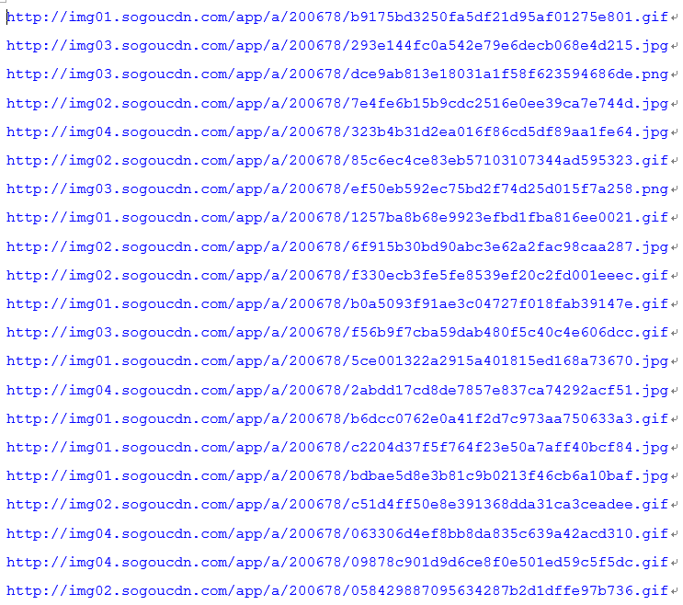
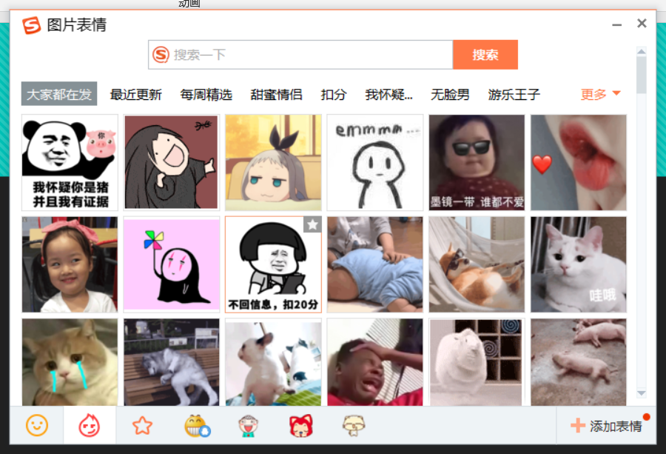
数据介绍
从左边的程序中用Fiddler截取下载链接，得到如右图的下载链接，使用下载工具下载表情包图片

Slide 5
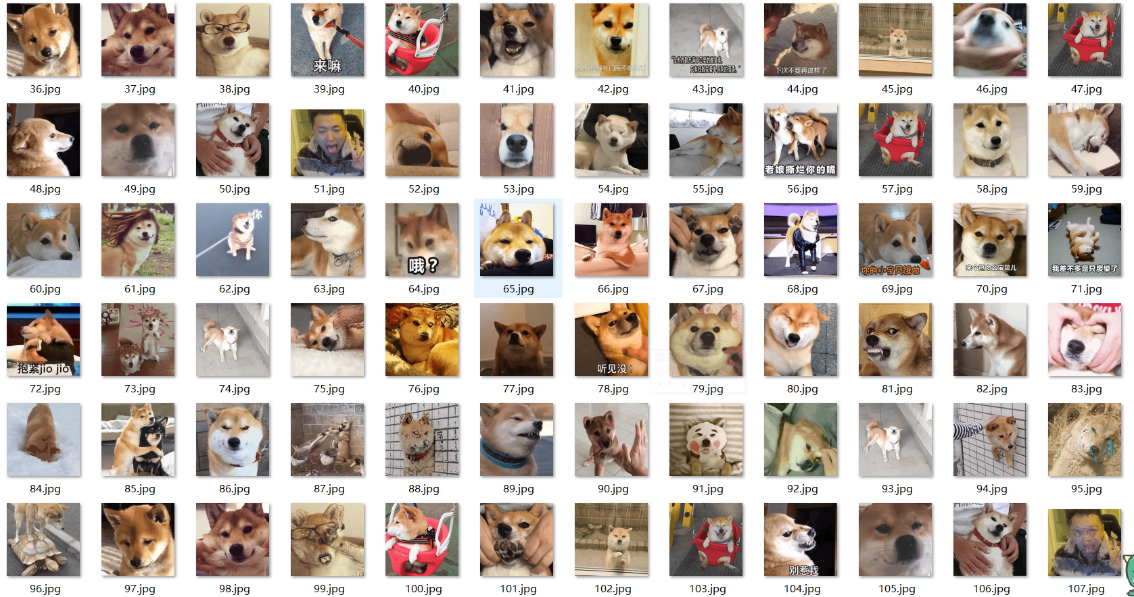
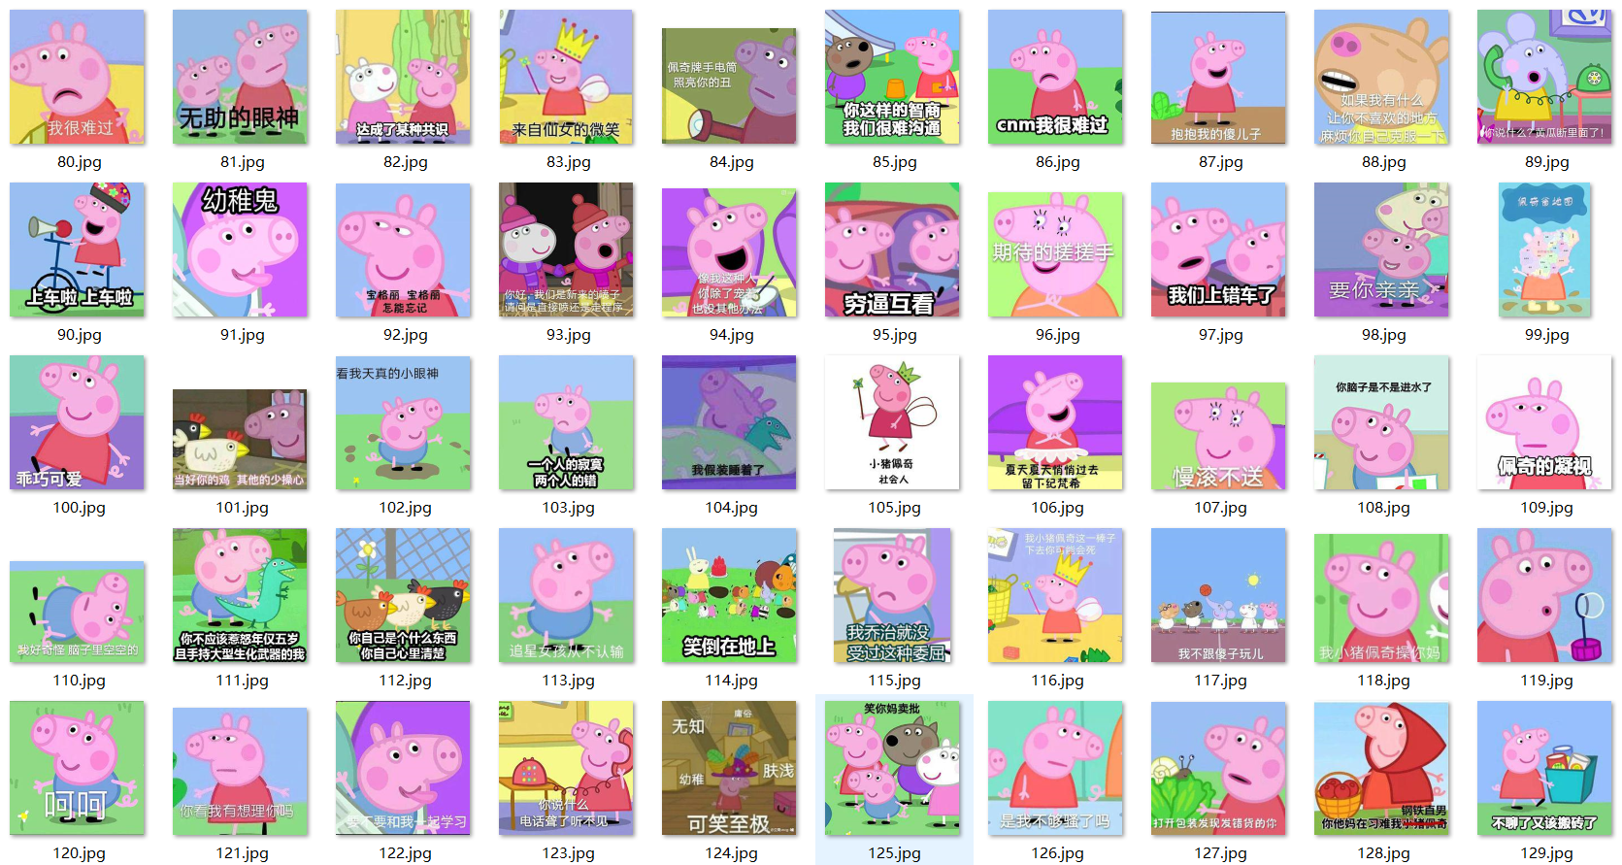
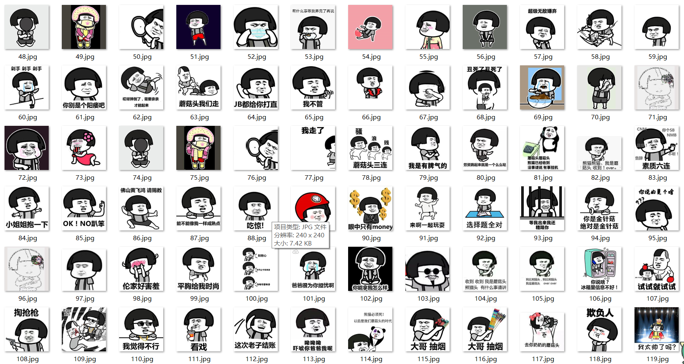
数据介绍
这部分图片已经过人工筛选，就是最终的数据集

Slide 6
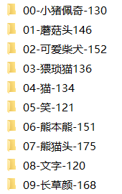
数据介绍
数据集的图片分为10个类别（如右图）
其中有gif格式的文件，提取当中的几帧直接保存成jpg格式的文件
对于其他格式的图片，都转换成jpg格式的图片
数据集分成10个类别是仿照了cifar10的数据

Slide 7
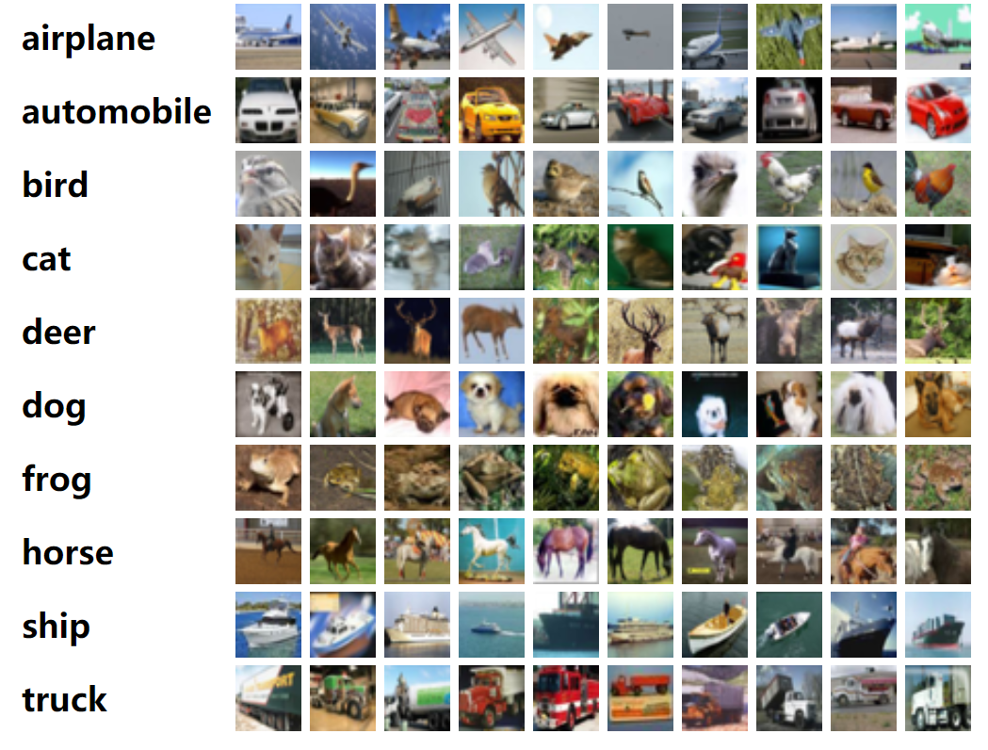
数据预处理
对于CIFAR-10数据集，引用其官方的介绍，就是60000张10个类别的32*32的图片
因此刚才的图片也需要进行这样的处理
The CIFAR-10 dataset consists of 60000 32x32 colour images in 10 classes, with 6000 images per class. There are 50000 training images and 10000 test images.
The dataset is divided into five training batches and one test batch, each with 10000 images. The test batch contains exactly 1000 randomly-selected images from each class. The training batches contain the remaining images in random order, but some training batches may contain more images from one class than another. Between them, the training batches contain exactly 5000 images from each class.

Slide 8
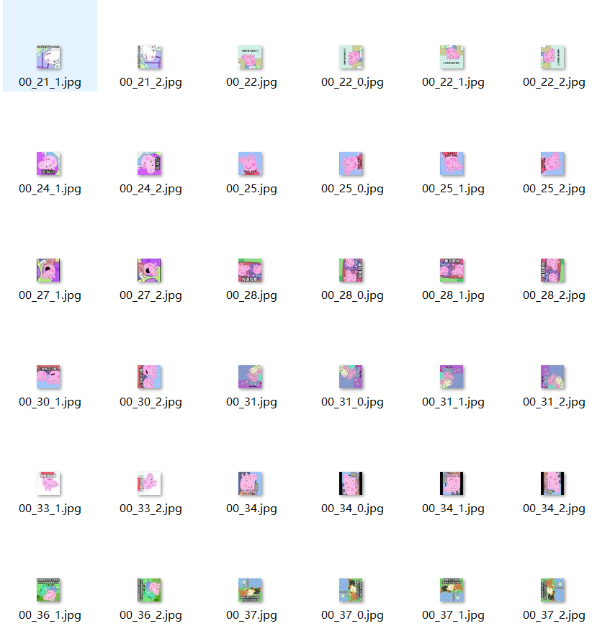
数据预处理
数据预处理的工作：
1.把图片大小修改为32*32
2.由于数据量不足，这里把同一张图片进行了旋转操作，一张图片变成了4张（如右图）
3.重命名图片为“类别_图片编号”并把全部图片放在同一个文件夹中
4.压缩文件夹，并上传到服务器，进行后续的训练操作

Slide 9
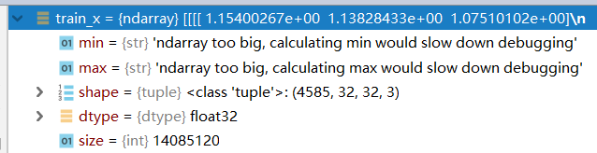
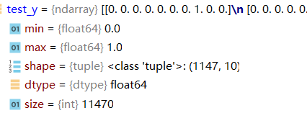
数据预处理
在模型训练之前，需要进行以下预处理操作：
1.解压刚才上传的文件
2.对每个图片，用opencv读取，变成32*32*3的矩阵，并从文件名获得label
3.用sklearn工具分出训练集和测试集（8:2）
4.把label转换成onehot编码
5.随机打乱顺序

Slide 10
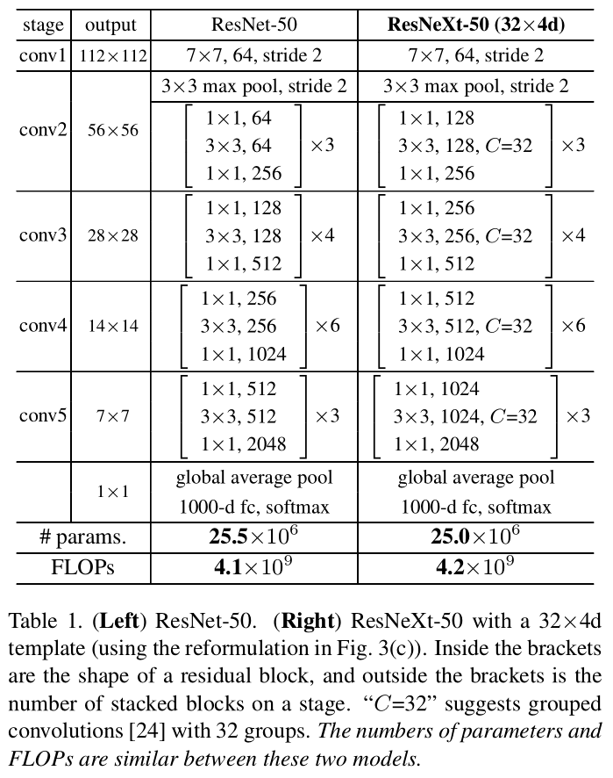
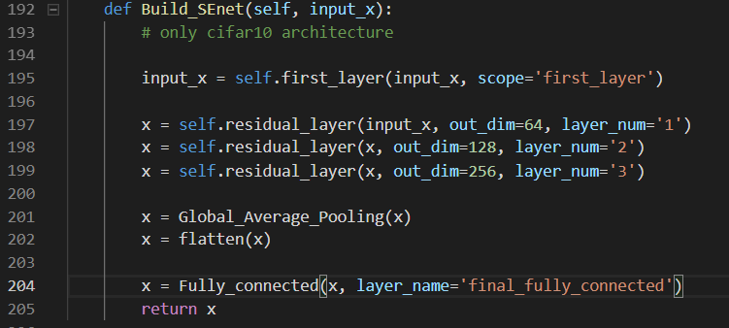
ResNeXt网络介绍
Aggregated Residual Transformations for Deep Neural Networks（https://arxiv.org/abs/1611.05431）

Slide 11
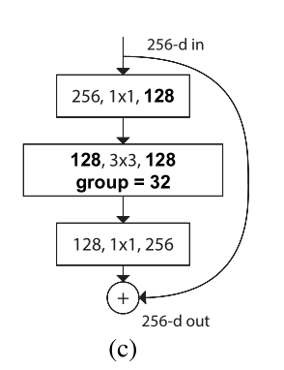
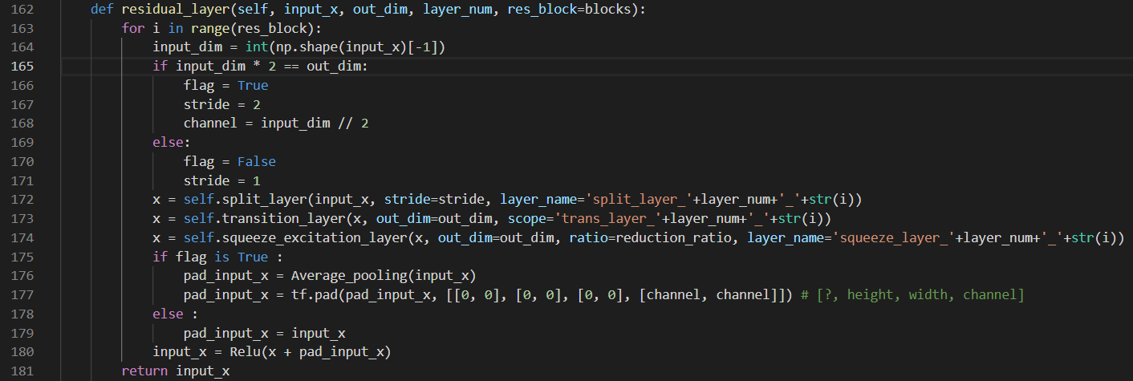
ResNeXt网络介绍
Aggregated Residual Transformations for Deep Neural Networks（https://arxiv.org/abs/1611.05431）

Slide 12
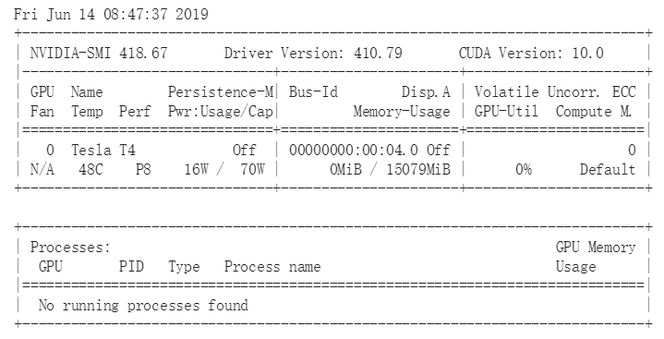
训练过程
整个模型都是在Colab进行训练的，由于该模型需要的显存在14G+，我的笔记本电脑不足以完成训练，详细的训练过程可以看下面的网址：
https://colab.research.google.com/drive/1YfkNHLj9KDEy-_cUMDQtn_4NCkeDb2tQ
Colab可能会抽到K80的显卡，只有11G不够用，下面是Colab上面T4显卡的截图
我同时把该页面保存到github上，地址是：
https://github.com/TonyNgcn/meme-classification/blob/master/sernet.ipynb

Slide 13
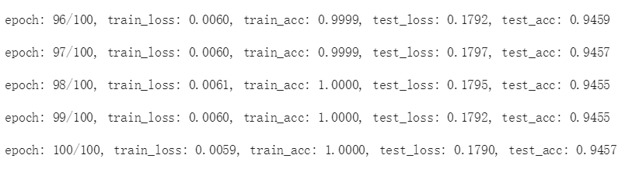
训练过程
首先，我使用这份代码去训练原始的Cifar-10数据集（代码本身就是针对这个数据集写的，代码下载地址：https://github.com/taki0112/SENet-Tensorflow/blob/master/SE_ResNeXt.py ）
经过100次迭代，ResNeXt网络结构在cifar-10训练集上的准确率是100%，测试集为94.57%

Slide 14
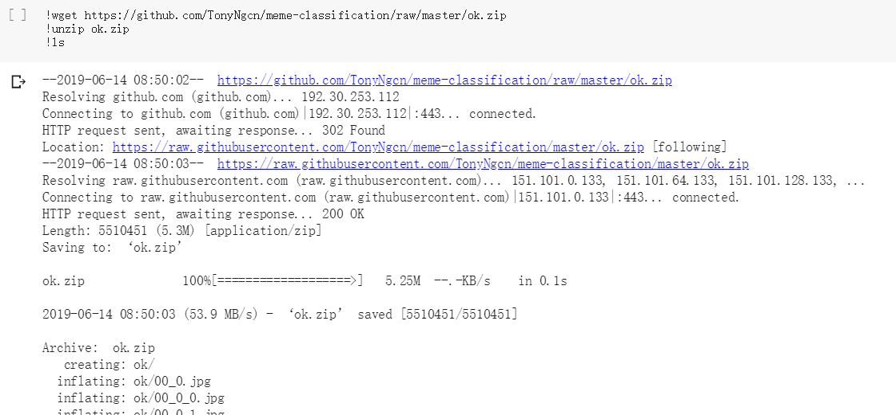
训练过程
接下来就是我自己的表情包分类器了，首先把图片下载下来并解压。

Slide 15
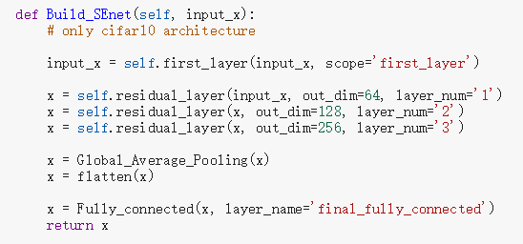
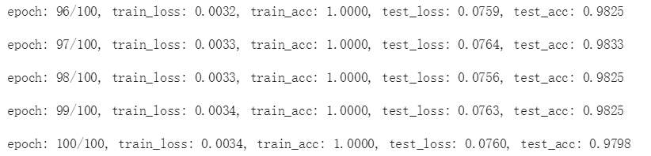
训练过程
针对数据集的修改，修改了部分代码，然后运行。
在100个epoch后，得出了训练集上的准确率是100%，测试集为97.08%
这个版本为v1.3

Slide 16
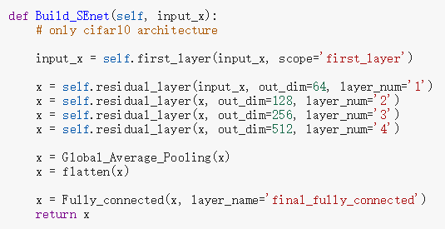
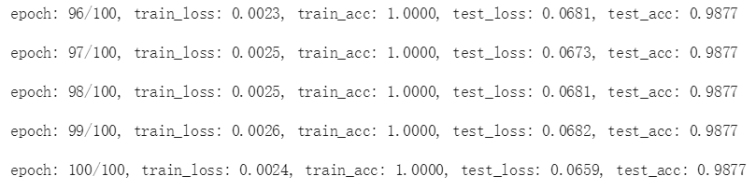
训练过程
然后对模型进行了修改，增加了一个residual_layer。
在100个epoch后，得出了训练集上的准确率是100%，测试集为98.77%
这个版本为v1.4

Slide 17
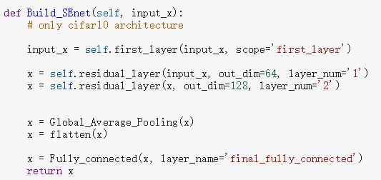
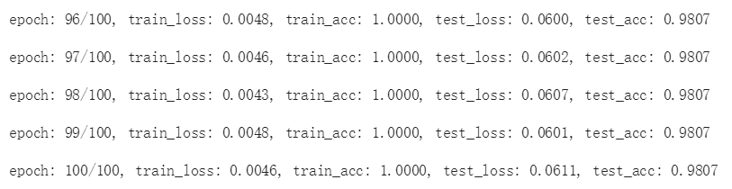
训练过程
最后，在原模型上减少了一个residual_layer。
在100个epoch后，得出了训练集上的准确率是100%，测试集为98.07%
这个版本为v1.5

Slide 18

模型预测
训练好得到的模型，可以用于预测单张图片，只需要修改部分代码就可以了。
得到的结果是一个prediction，它可以给出需要预测的图片经过模型之后的得分。
取最高分的作为最终的类别输出就可以了。
但是由于v1.3、v1.4、v1.5版本的模型结构不一样，因此相应的预测代码也不一样。
详细的可以看colab代码中的最后部分。
以v1.3版本为例

Slide 19
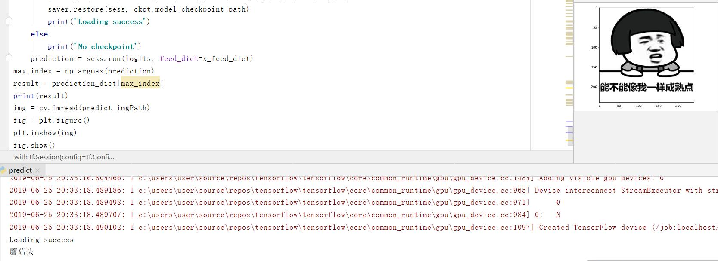
模型预测

Slide 20
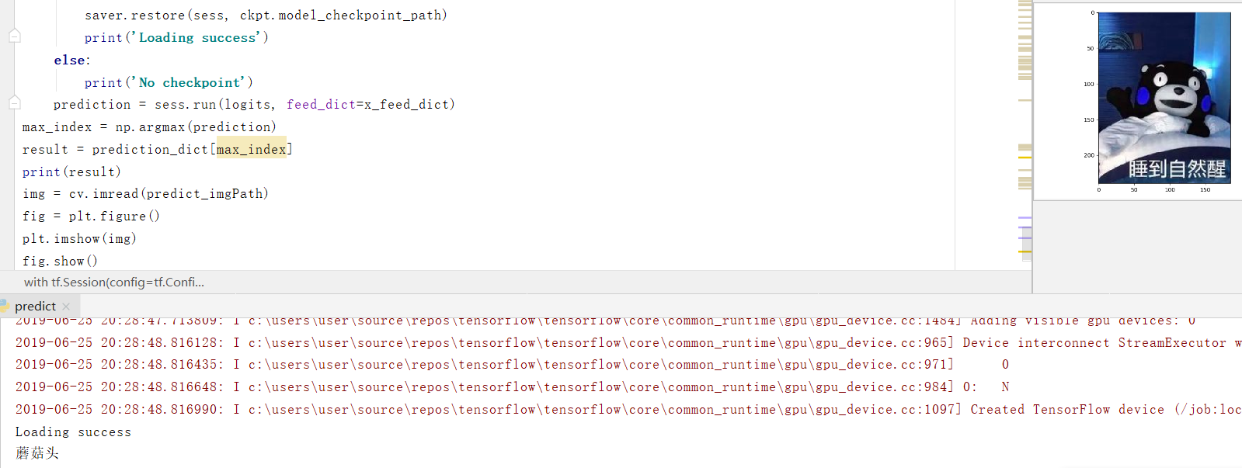
模型预测——出错的情况

Slide 21
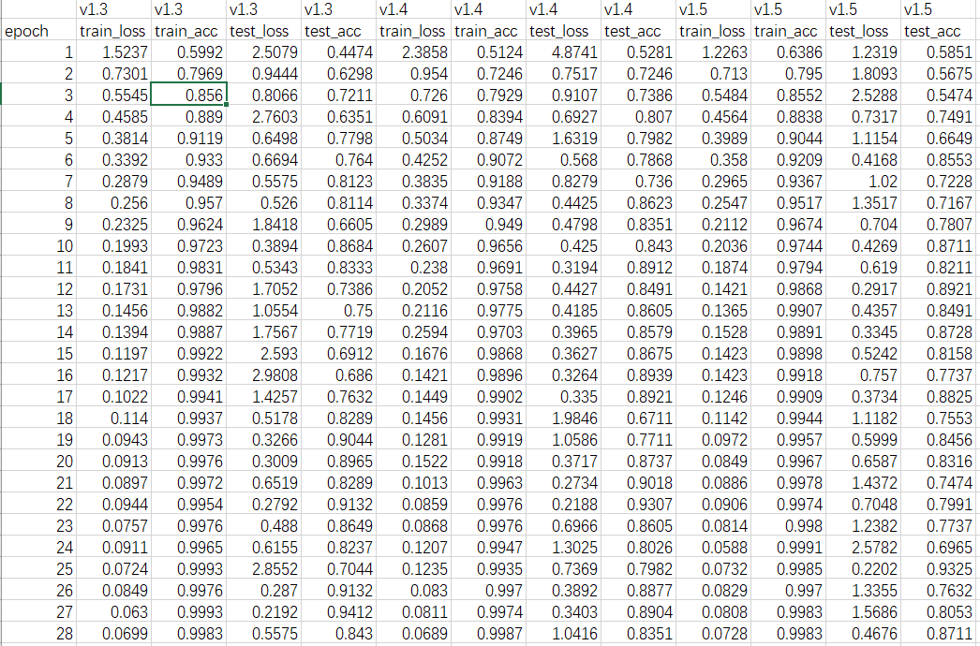
结果介绍

Slide 22
结果介绍
 | v1.3 | v1.3 | v1.3 | v1.3 | v1.4 | v1.4 | v1.4 | v1.4 | v1.5 | v1.5 | v1.5 | v1.5
epoch | train_ loss | train_ acc | test_loss | test_ acc | train_ loss | train_ acc | test_loss | test_ acc | train_ loss | train_ acc | test_loss | test_ acc
96 | 0.0032 | 1 | 0.0759 | 0.9825 | 0.0023 | 1 | 0.0681 | 0.9877 | 0.0048 | 1 | 0.06 | 0.9807
97 | 0.0033 | 1 | 0.0764 | 0.9833 | 0.0025 | 1 | 0.0673 | 0.9877 | 0.0046 | 1 | 0.0602 | 0.9807
98 | 0.0033 | 1 | 0.0756 | 0.9825 | 0.0025 | 1 | 0.0681 | 0.9877 | 0.0043 | 1 | 0.0607 | 0.9807
99 | 0.0034 | 1 | 0.0763 | 0.9825 | 0.0026 | 1 | 0.0682 | 0.9877 | 0.0048 | 1 | 0.0601 | 0.9807
100 | 0.0034 | 1 | 0.076 | 0.9798 | 0.0024 | 1 | 0.0659 | 0.9877 | 0.0046 | 1 | 0.0611 | 0.9807

Slide 23
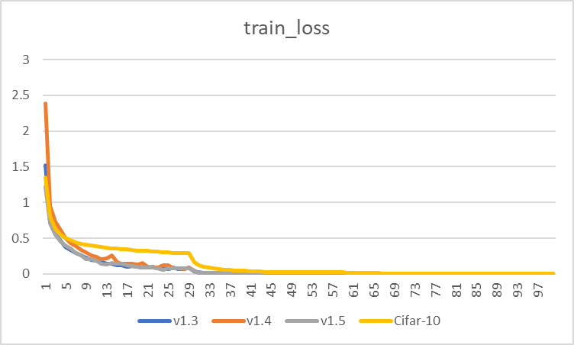
结果介绍

Slide 24
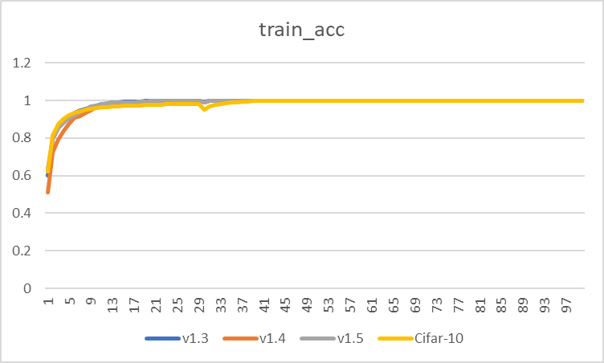
结果介绍

Slide 25
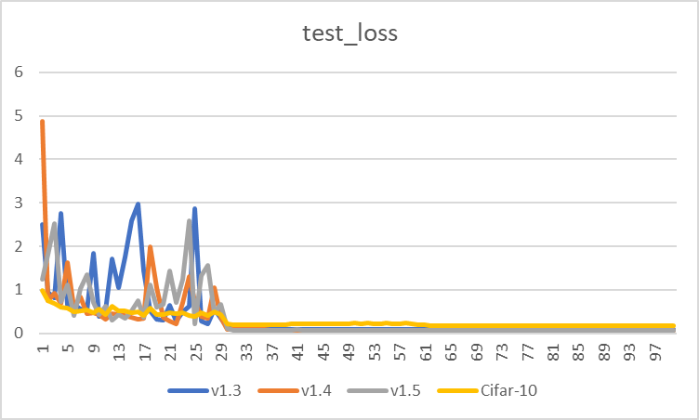
结果介绍

Slide 26
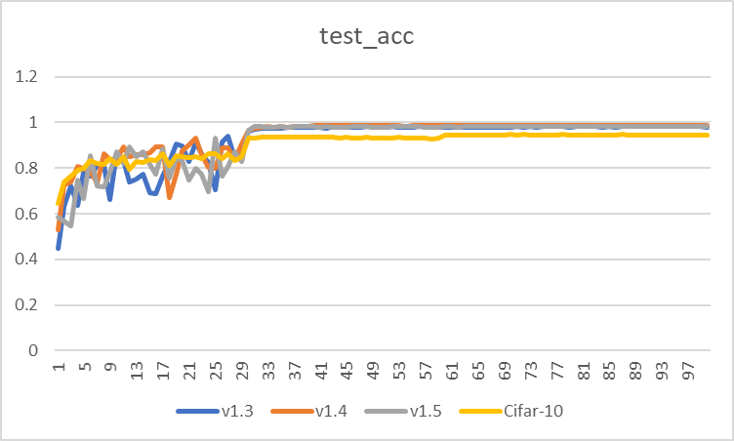
结果介绍

Slide 27
总结
基于ResNeXt网络结构的表情包分类器在本次课程设计中取得了非常好的效果，分类器在训练集上的准确率达到了100%，而在测试集上的准确率也达到了97%，且经过对比，发现增加或减少一个ResNeXt网络的基本块，对模型的准确率的影响并不大。虽然在刚开始的时候，准确率的波动较大，而且准确率比原版的ResNeXt网络有较大的差异，但由于在运行100次迭代后影响较小，因此，我们可以认为该网络结构在这个表情包数据集上的效果很好。但是，不可否认的是，由于数据集的规模较少（总共只有4585（训练集）+1147（测试集）=5732张图片，而且这个已经是经过旋转操作增加数据集后的数据），以及进行旋转操作增加数据量的方法的约束，这样去制作数据集的方式可能不太规范，并会造成较大的误差。而在使用单张图片验证模型正确率的过程中，我们认为这个模型（v1.3）在预测部分表情包图片时仍有错误的情况出现。在下一阶段，可能仍需要使用更多的数据对模型进行训练和测试。

Slide 28
谢谢聆听！
这个是整个项目的github地址:
https://github.com/TonyNgcn/meme-classification
欢迎去给个star！！
2019-06-25

